Slide 1
ŠKOLA U PRIRODI OŠ PUŠĆA
ZADAR
26.05.2014- 30.05.2014.
4.a

Slide 2
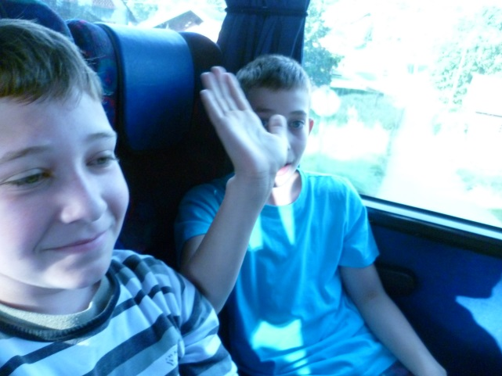
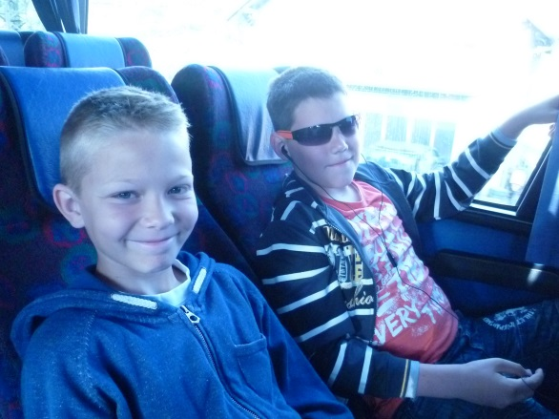
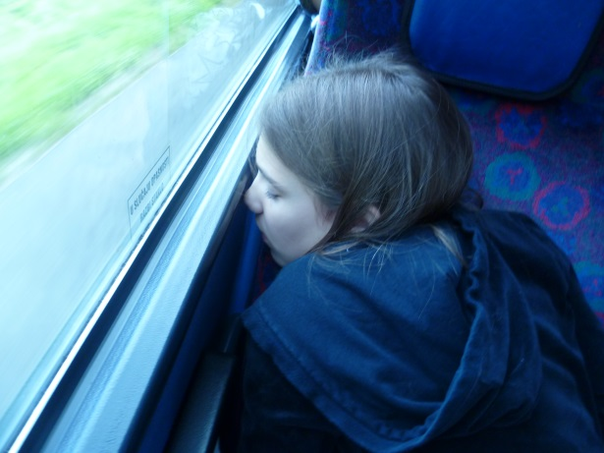
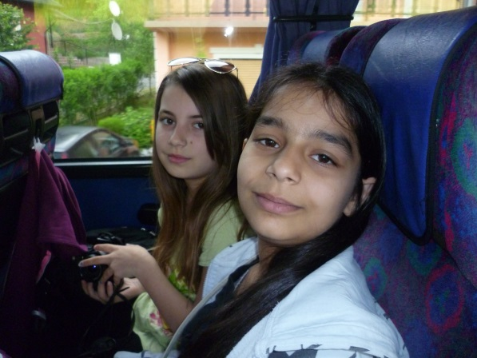
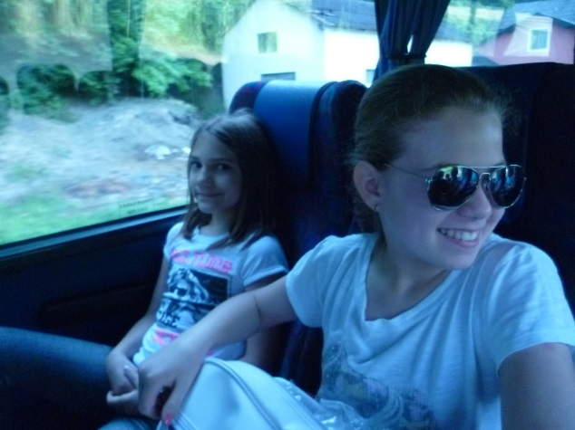
SJELI SMO U BUS I KRENULI. NEKI SU BILI JAKO VESELI, A NEKI SU PUT PROVELI SPAVAJUĆI☺

Slide 3
MALO SMO SE I ODMARALI OD PUTOVANJA!

Slide 4
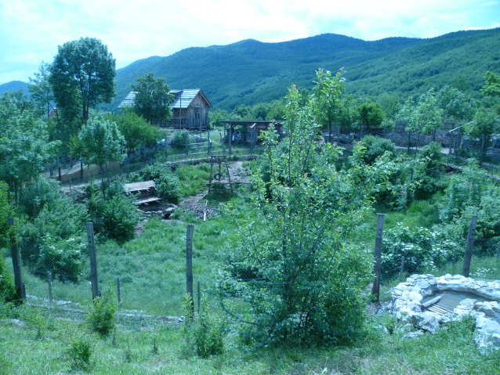
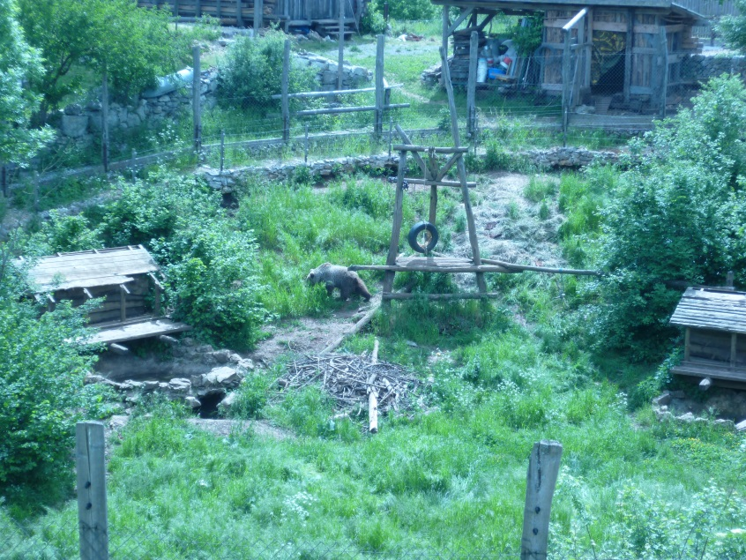
PUTUJUĆI PREMA ZADRU POSJETILI SMO KUTAREVO; UTOČIŠTE ZA MEDVJEDIĆE, CRKVU U KRASNOM TE IZVOR RIJEKE GACKE!

Slide 5
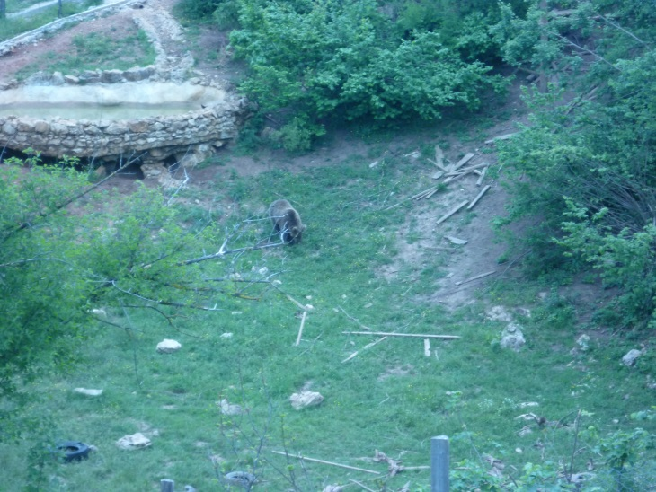
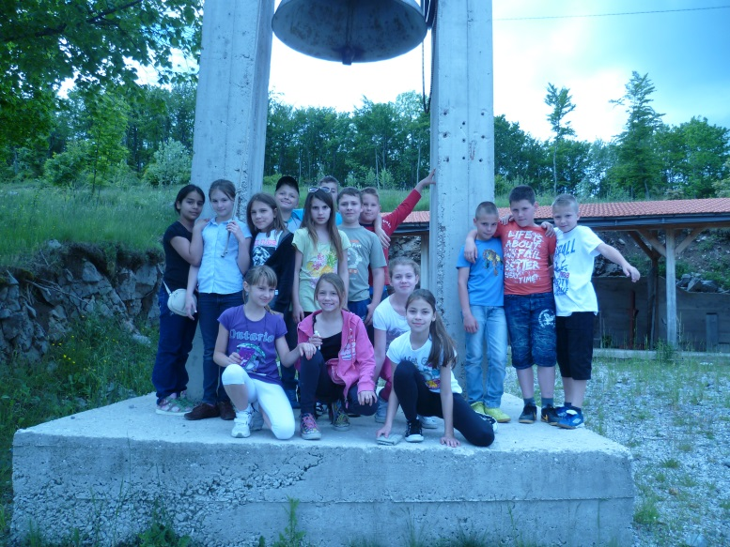
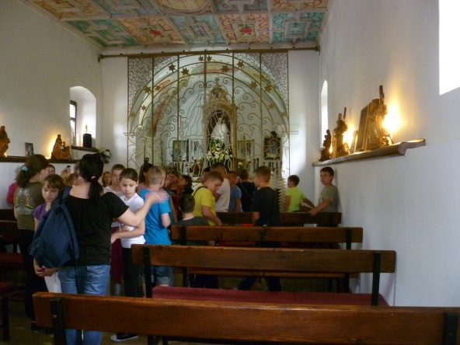
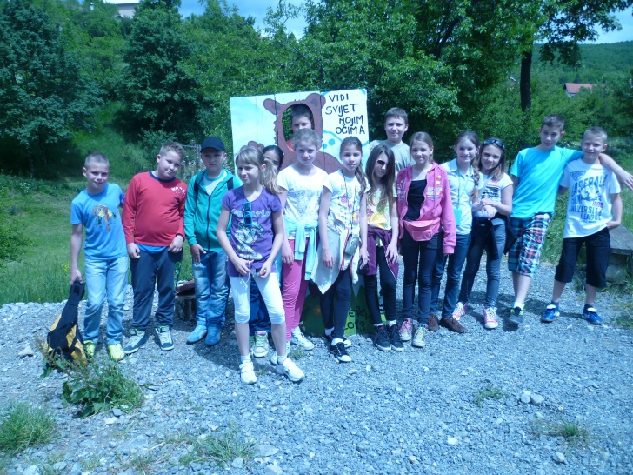
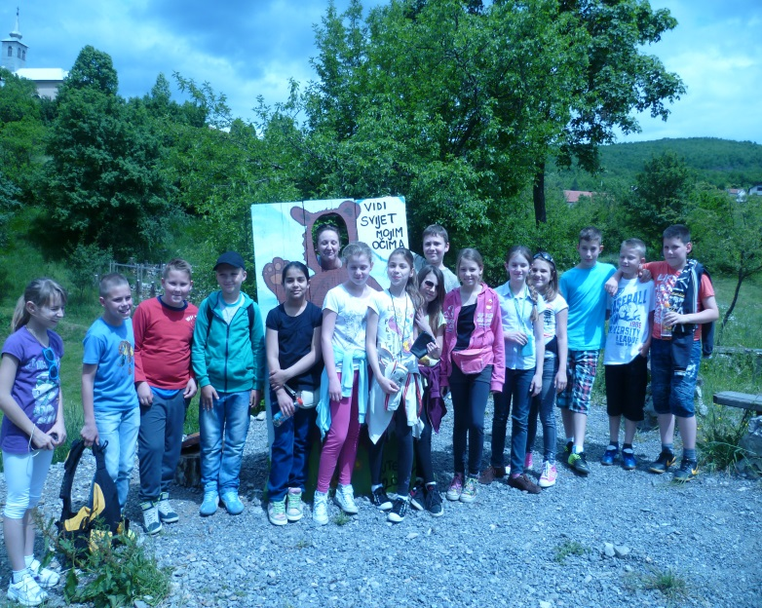
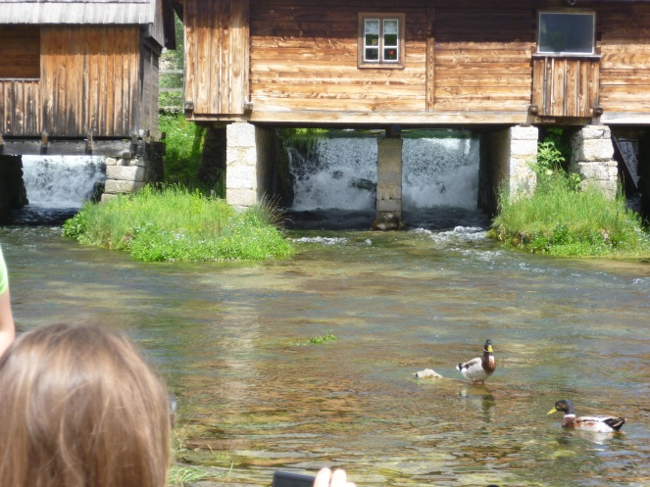

Slide 6
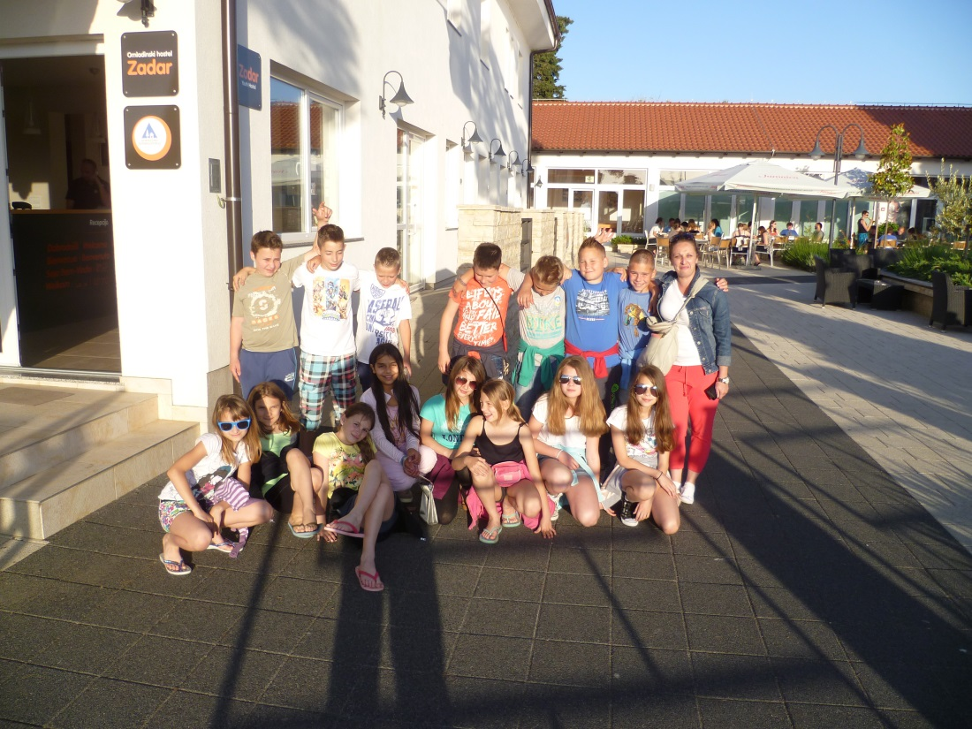
NAKON DUGOG I ZANIMLJIVOG PUTOVANJA STIGLI SMO U ZADAR I NAŠ HOSTEL!

Slide 7
NAPOKON
PLAŽA I MORE!!☺

Slide 8
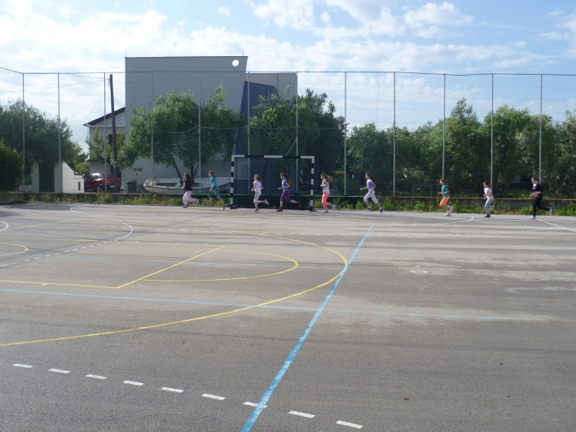
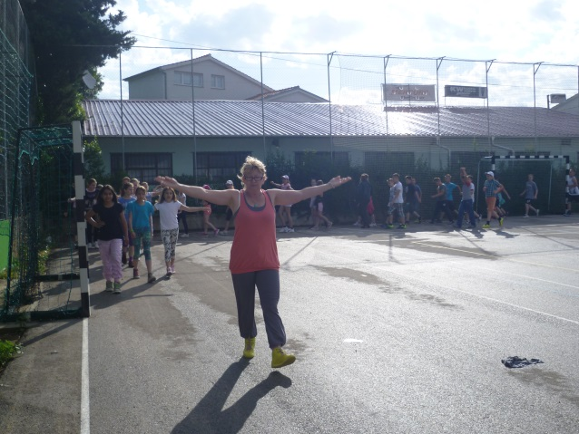
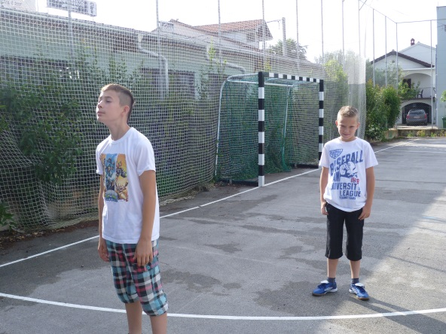
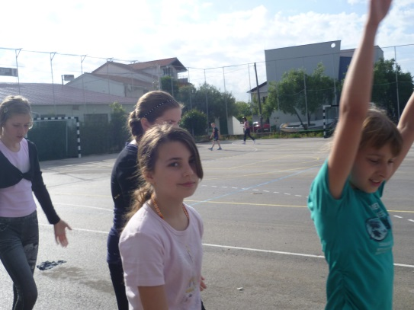
SVAKO JUTRO ZA ZDRAVLJE VAŽNA JE TJELOVJEŽBA!

Slide 9
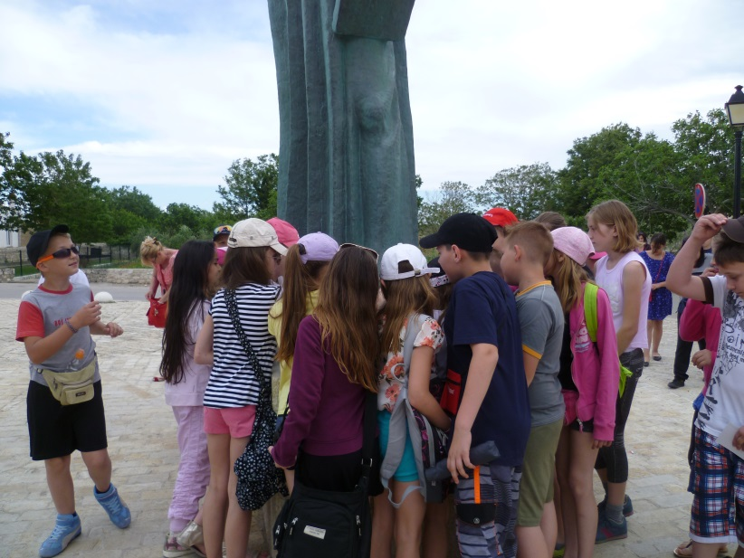
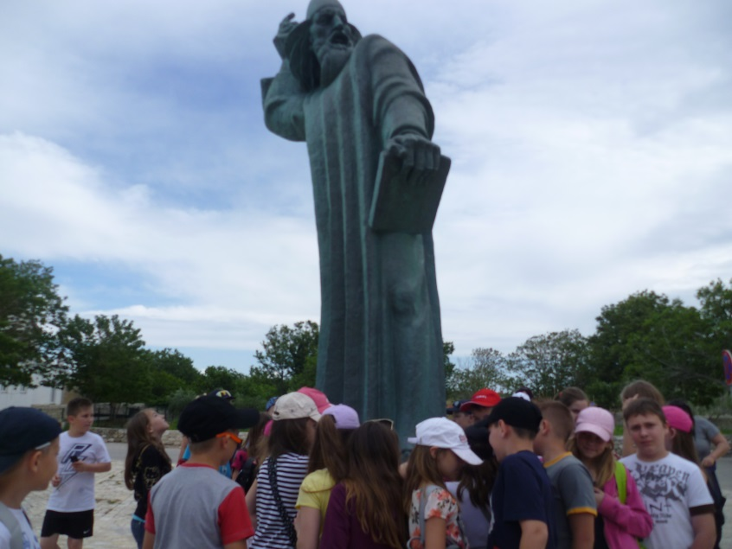
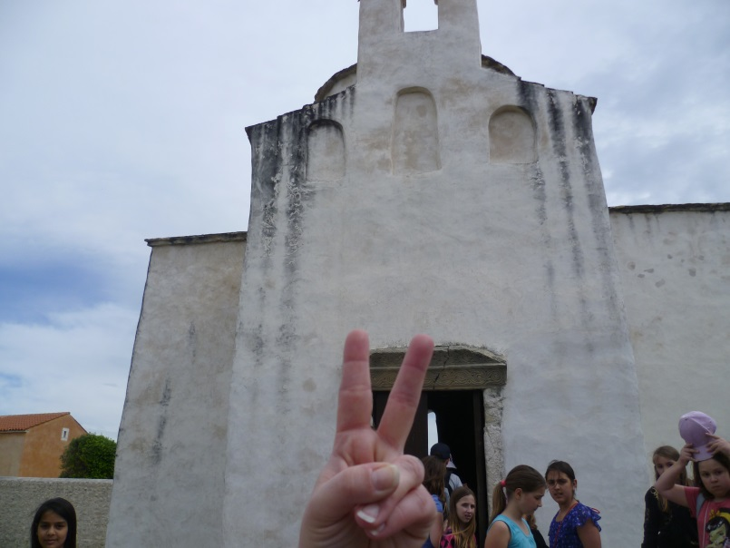
POSJET GRADU NINU I MUZEJU SOLI!

Slide 10
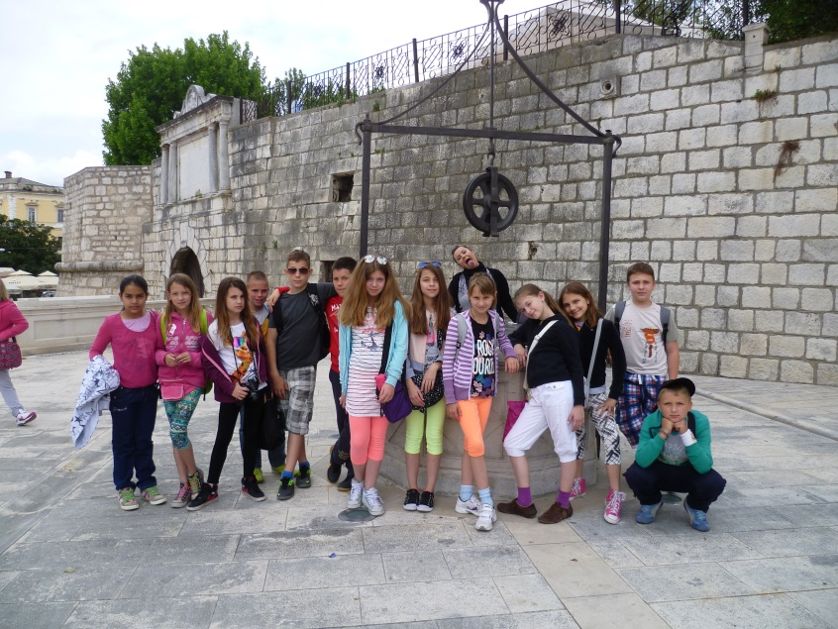
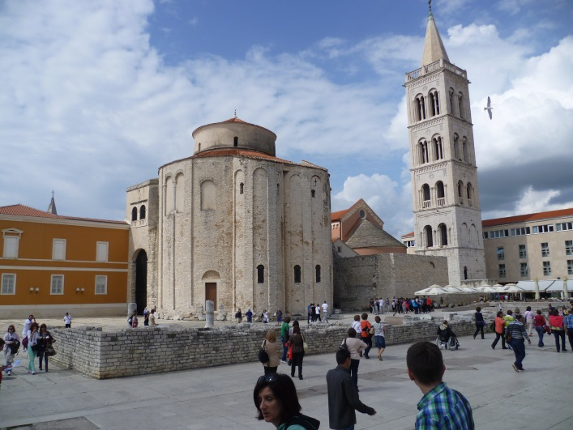
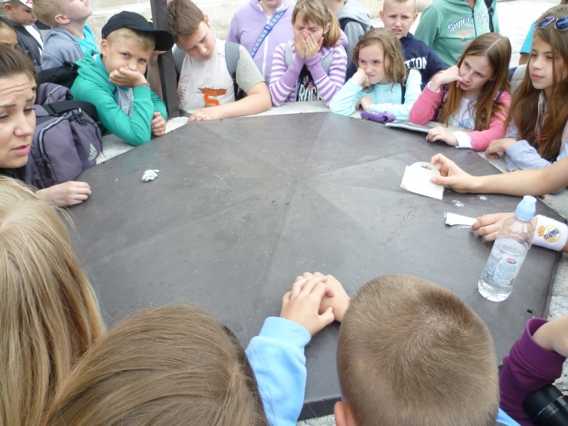
EVO NAS U GRADU ZADRU, POSJETU MORSKIM ORGULJAMA I POZDRAVU SUNCU!!

Slide 11
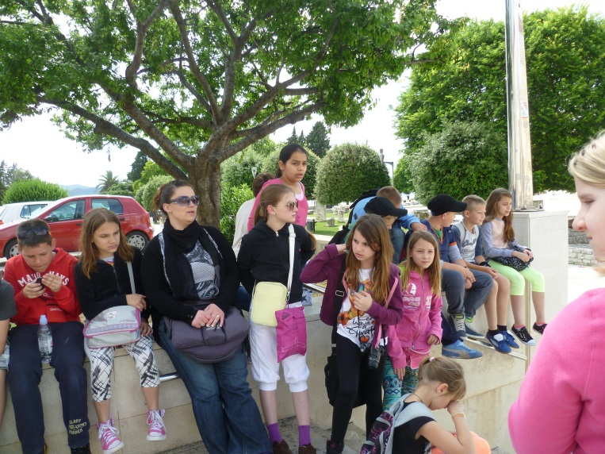
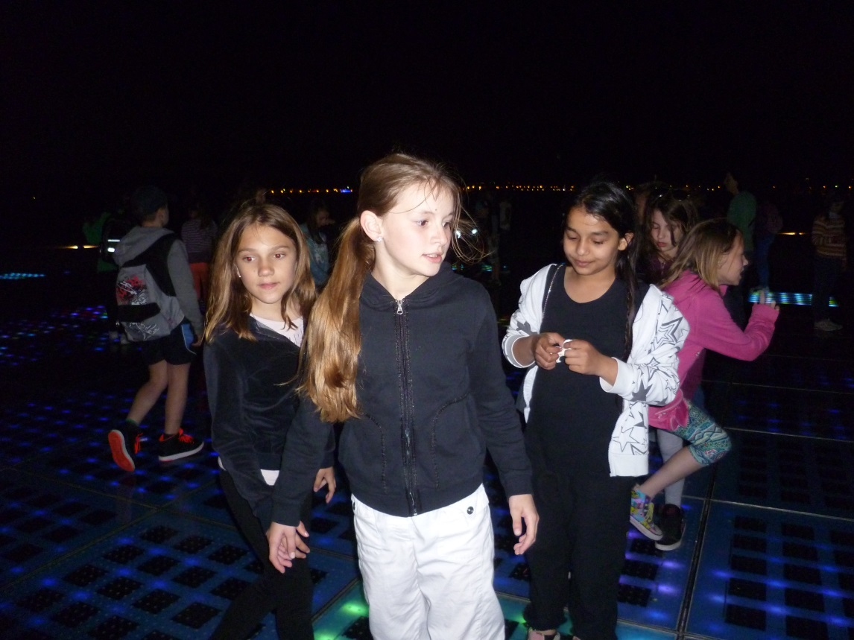
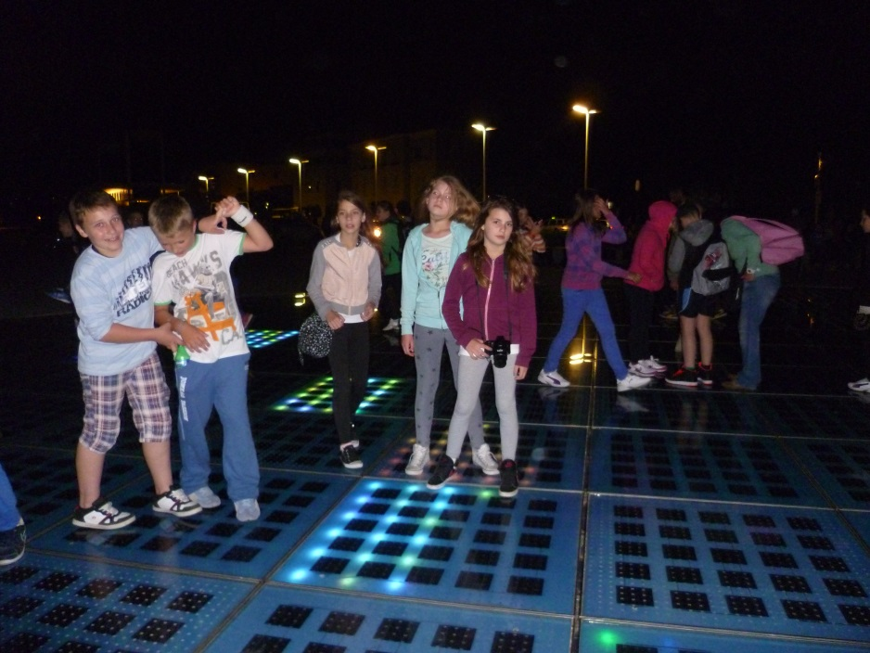

Slide 12
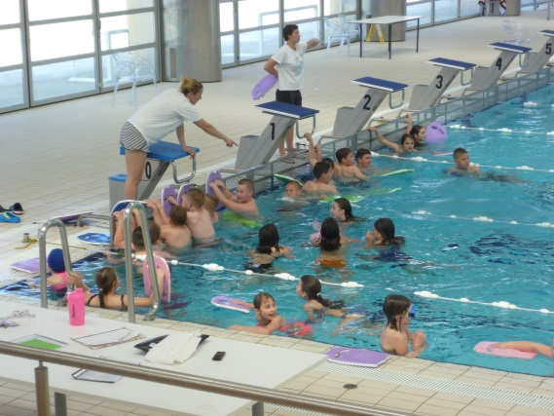
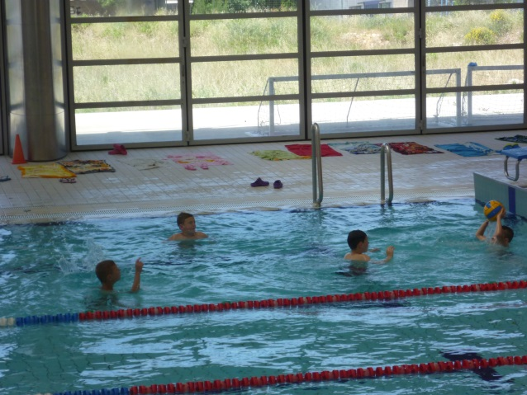
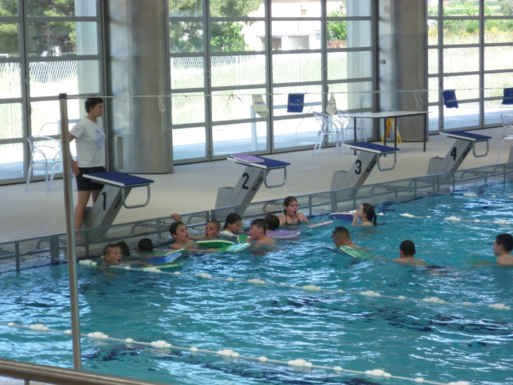
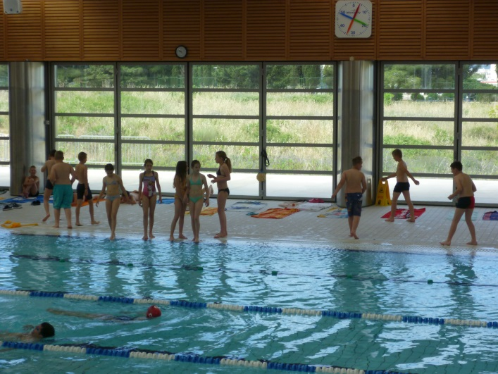
TKO NIJE ZNAO PLIVATI SADA ZNA!
PLIVATI SU NAS NAUČILI TRENERI ŠPORTSKOG CENTRA VIŠNJIK☺

Slide 13
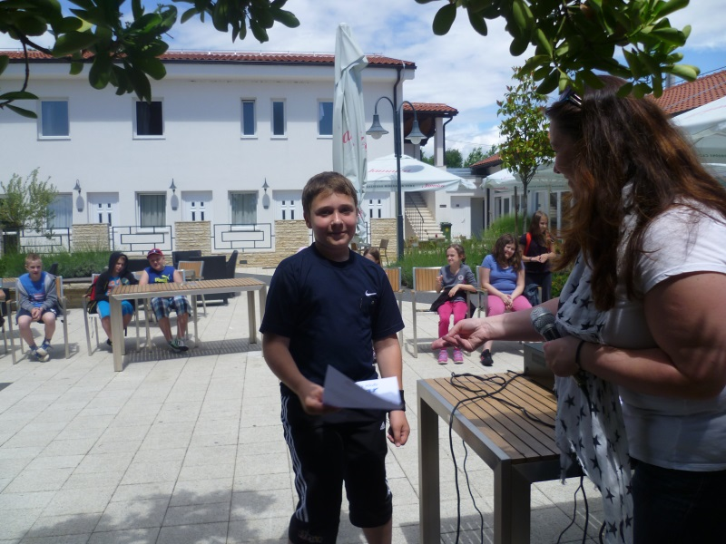
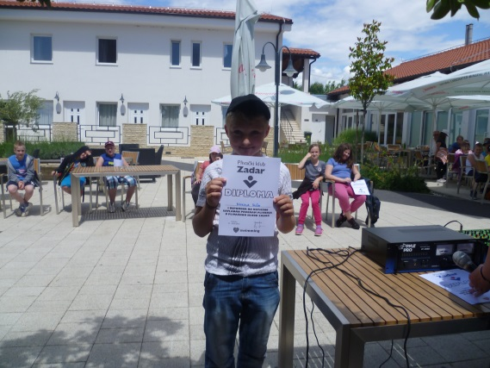
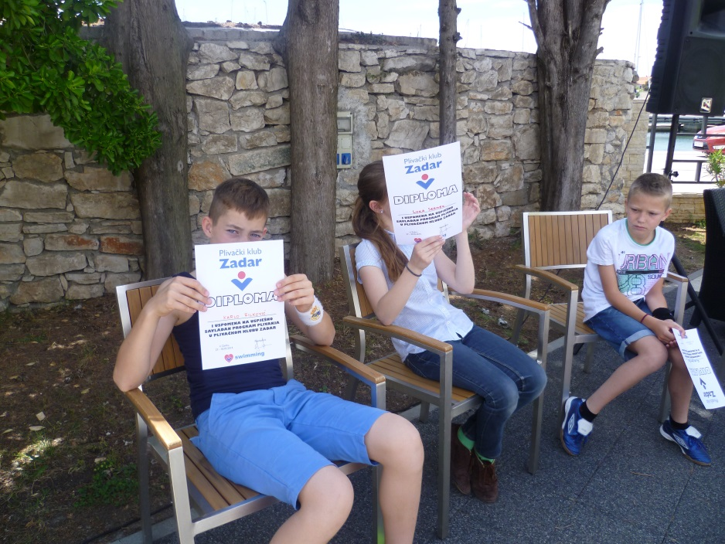
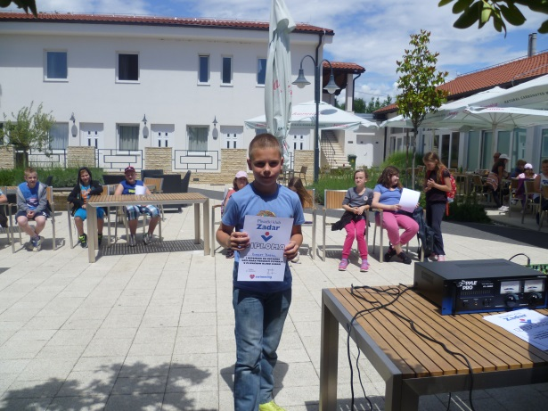
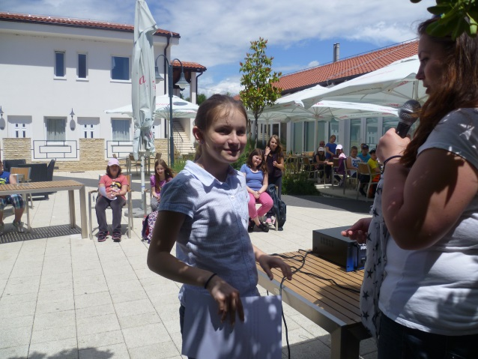
ZA USPJEŠNO PLIVANJE DOBIVENA JE I DIPLOMA☺

Slide 14
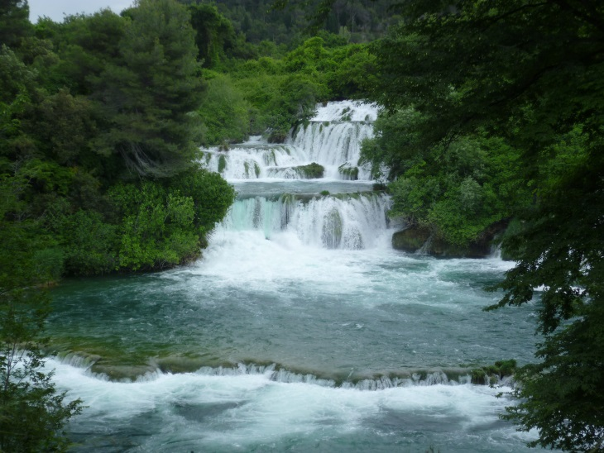
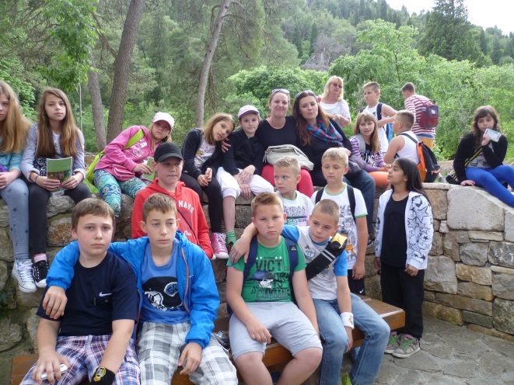
POSJETILI SMO NP KRKA I SOKOLARSKI CENTAR!

Slide 15
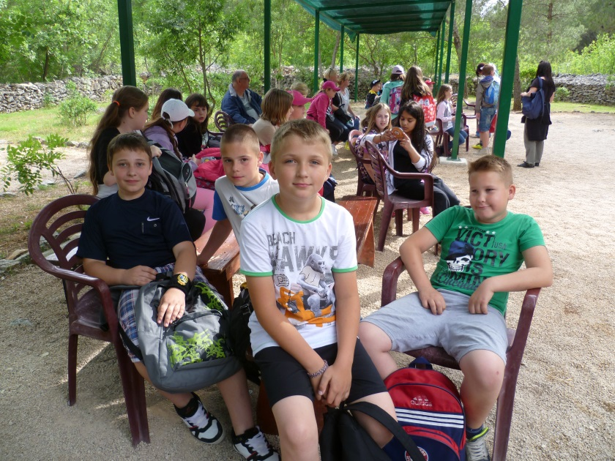
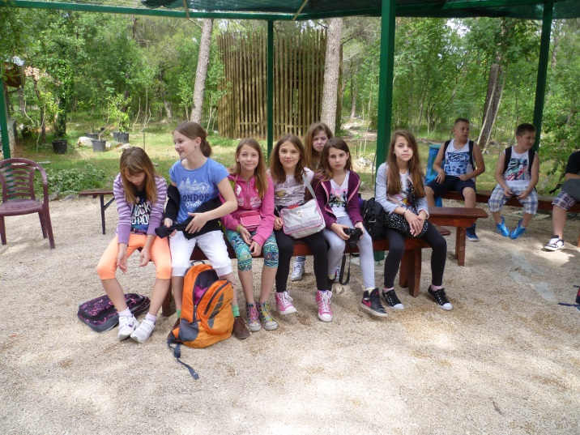
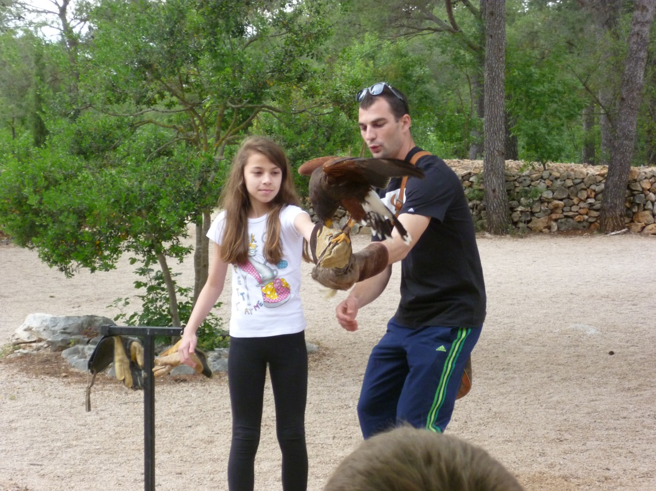

Slide 16
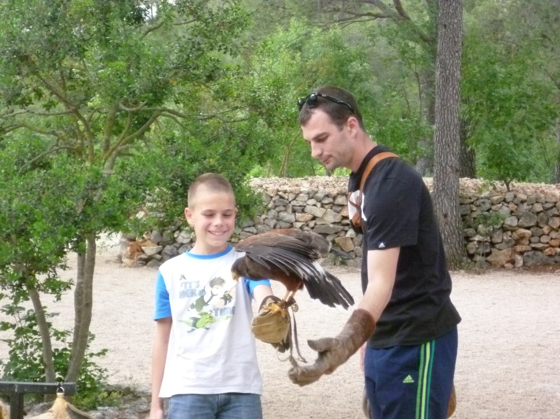
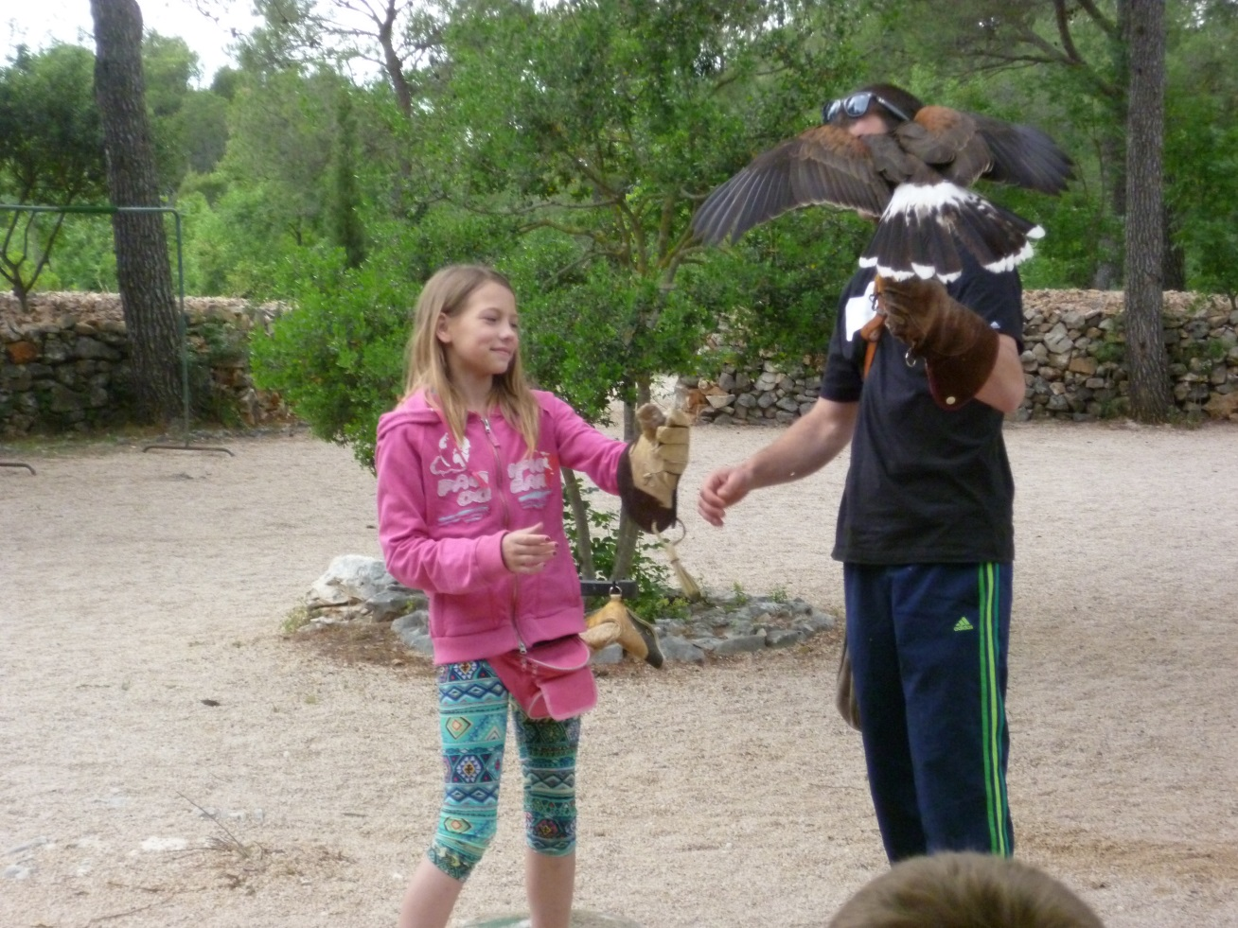

Slide 17
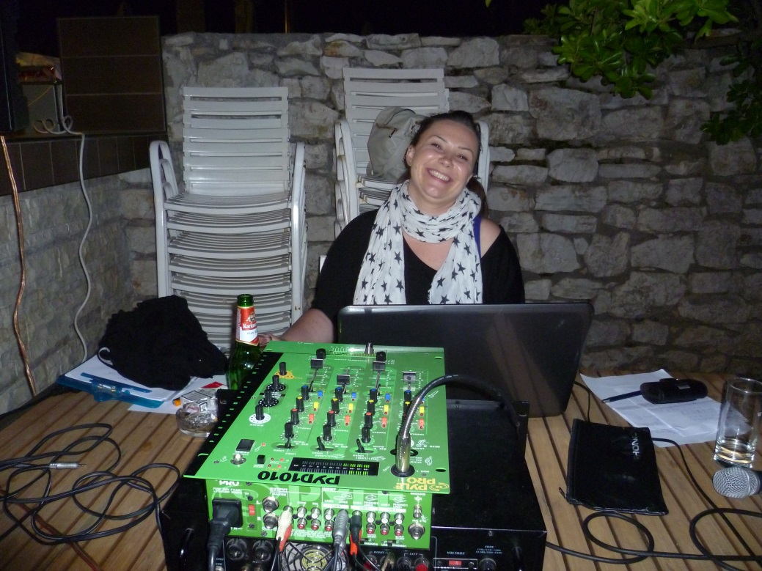
IMALI SMO SUPER VOZAČA I VODIČA PUTOVANJA☺

Slide 18
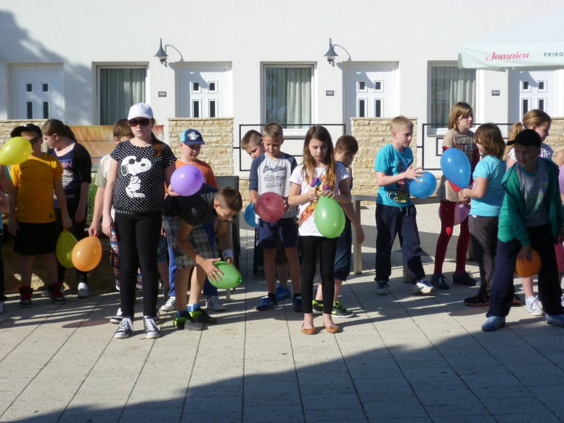
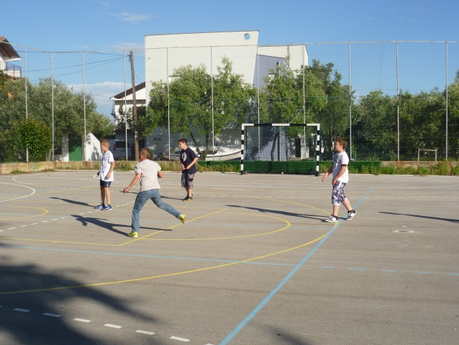
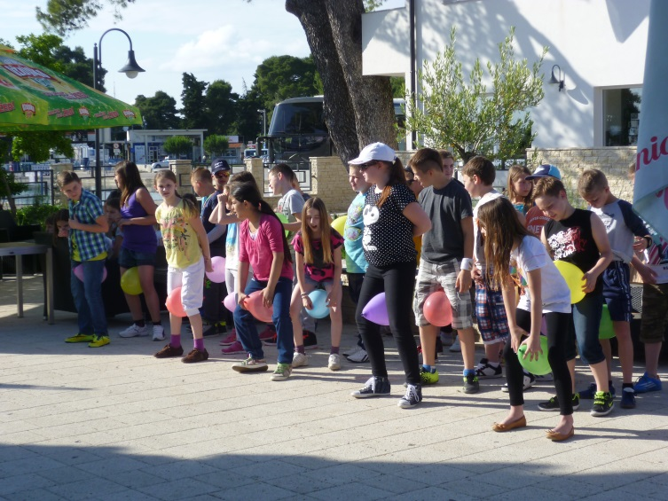
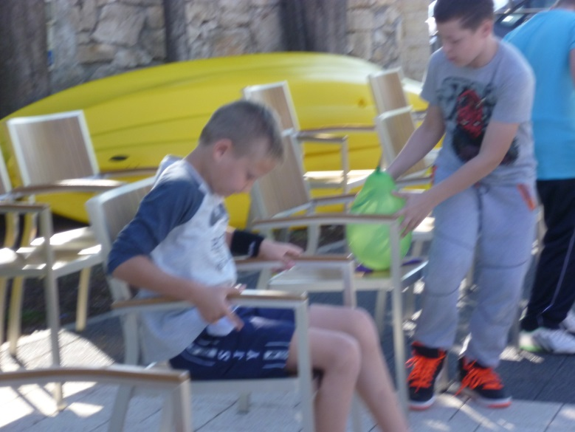
OSIM OBILASKA IMALI SMO VREMENA ZA SPORTSKE AKTIVNOSTI I NATJECANJA!

Slide 19
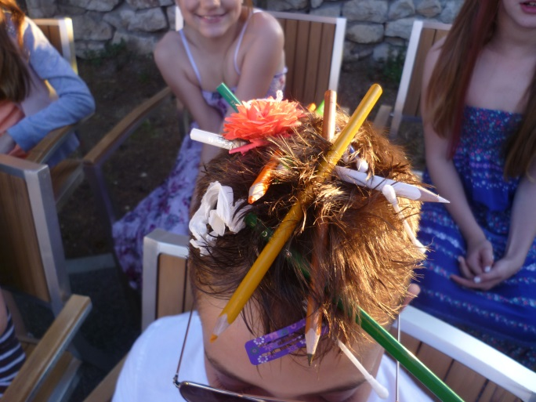
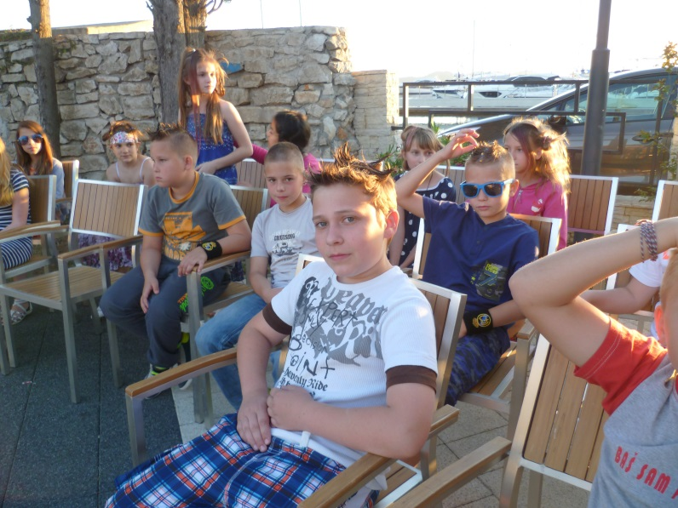
VEČERNJI DISCO I RAZNI IZBORI BILI SU PRAVO VESELJE☺

Slide 20
DISCO!!!

Slide 21
STIGAO JE KRAJ☹
ODLAZIMO KUĆI PUNI DOJMOVA☺

